Slide 1
Дүние жүзі тарихы
11 сынып
Тақырыбы:
КСРО және ТМД мемлекеттерінің құрылуы

Slide 2
Сабақтың мақсаты:
Білімділігі:ТМД мемлекеттерінің экономикалық, саяси жағдайына сипаттама
беріп, тарихи маңызын ашу.
Дамытушылығы: интербелсенді тақтамен, топпен жұмыс жасай алу дағдыларын жетілдіру.
Тәрбиелігі: саналы, білімді, келешекте Қазақстанның дамуына өз үлесін
қосатын білімді азамат тәрбиелеу
Сабақтың түрі: аралас сабақ
Сабақтың әдісі: топтық жұмыс, сұрақ-жауап, талдау
Сабақтың құрал-жабдықтары: слайдтар, карта
Күтілетін нәтиже: сабақты толық меңгерту

Slide 3
Сабақтың барысы:
I. Ұйымдастыру кезеңі.
II. Үй тапсырмасын сұрау.
III. Жаңа сабақ.
IV. Сабақты бекіту.
V.Қорытынды.
VI. Рефлексия
VII. Бағалау.
VIII. Үйге тапсырма.

Slide 4
Үй тапсырмасын тексеру
№1 тапсырма. Сұрақ-жауап
1. 1985 жылы наурызда КСРО-ның жоғары орындарында қандай өзгерістер болды?
2. М.С.Горбачев тұсында жүргізіліп, сәтсіздікке ұшыраған екі науқанды атаңыз.
3. «Жариялылық» деген сөздің мағынасын ашыңыз.
4. М.С.Горбачев билік құрған жылдарда ұлт мәселесінің шиеленісуі қай елдерде көрініс тапты?
5. КСРО-дан ең бірінші болып қай мемлекеттер бөліне бастады?
6. КСРО мемлекетін күйреткен М.С.Горбачев деген тұжырымға қандай пікір айтасыз?

Slide 5
№2 тапсырма. Қысқартылған сөздер
КСРО
КОКП
РКФСР
ТЖМК
ТМД

Slide 6
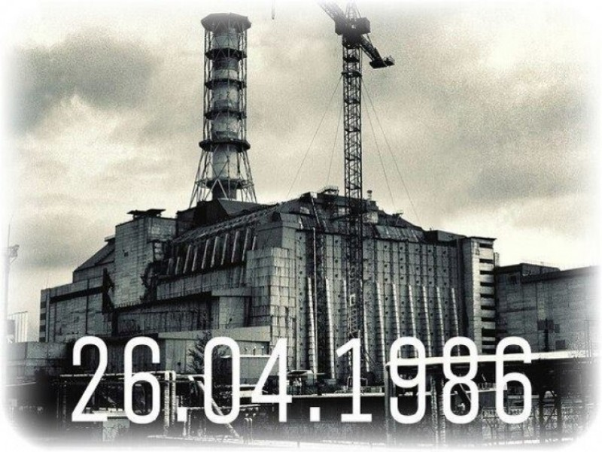
№3 тапсырма. Суреттер сөйлейді

Slide 7
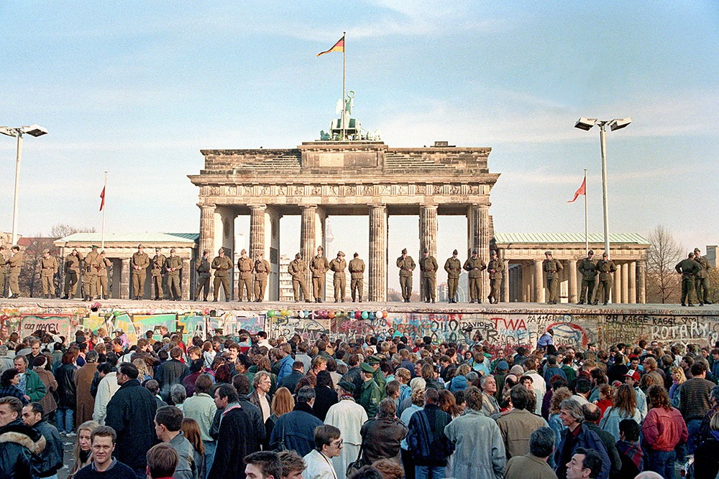

Slide 8
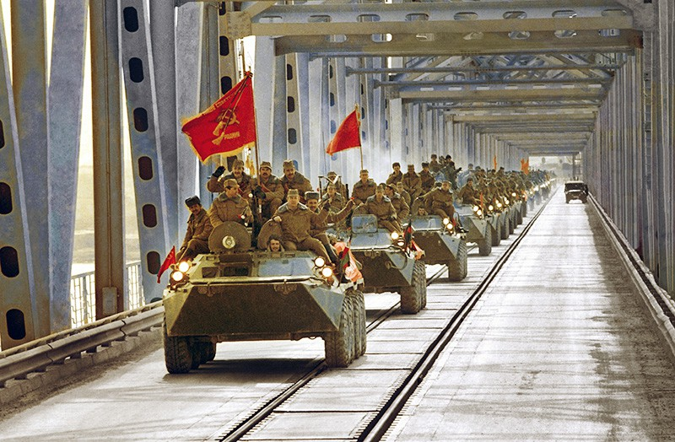

Slide 9
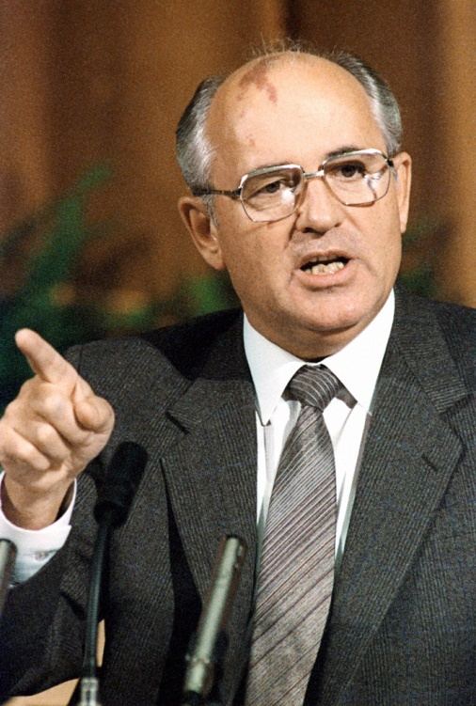

Slide 10
Жаңа сабақ
КСРО және ТМД мемлекеттерінің құрылуы

Slide 11
Сабақ жоспары:
1.ТМД-ның құрылуы және оның құрылымы.
2.ТМД елдері арасындағы экономикалық, саяси және әскери өзара қатынастар.
3.Достастық елдерінің даму ерекшеліктері

Slide 12
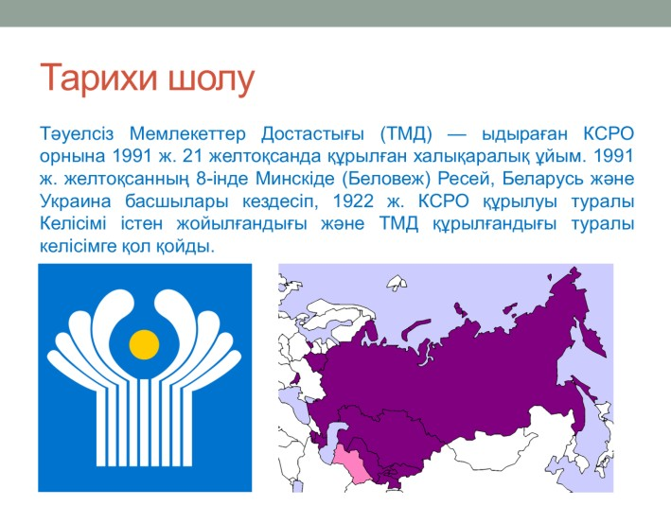

Slide 13
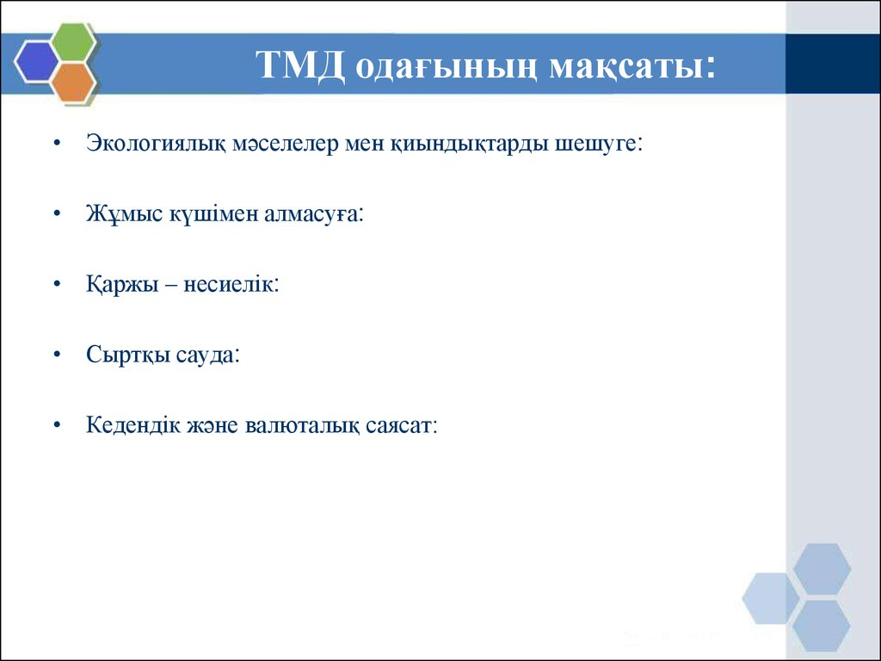

Slide 14
Топтық жұмыс
3 топтың тапсырмалары:
Постер қорғау
1 топ. ТМД-ның құрылуы және оның құрылымы.
2 топ. ТМД елдері арасындағы экономикалық, саяси және әскери өзара қатынастар.
3 топ. Достастық елдерінің даму ерекшеліктері

Slide 15
Жаңа сабақ бойынша білімдерін пысықтау
1. ТМД қандай тарихи жағдайда құрылды?
2. ТМД-ға қандай мемлекеттер кіреді?
3.ТМД мемлекетерінің орналасуын әлемнің саяси картасынан көрсетіп беріңдер.
4.ТМД мемлекеттерінің бүгінгі даму ерекшеліктерін атап көрсетіңдер.

Slide 16
Рефлексия:
Тақтада жазылған сөйлемдерді өз ойымен аяқтауды ұсынамын.
Мен бүгін сабақта білдім.........................................
Маған қызықты болғаны..........................................
Мен үшін қиын болған сияқты тапсырма...............
Мені таң қалдырғаны...............................................

Slide 17
Үй жұмысы:
ТМД мемлекеттері туралы параграфты оқу. Картамен жұмыс жасау.

